Slide 1




Septiembre 2024
Protégete
Contra el fraude

Slide 2

Contenido
1. Navegar en Internet
1.1 Sitio web
1.2 Correo Electrónico
2. Redes Sociales
2.1 Facebook
2.2 Instagram
3. Seguridad Kash
3.1 Estructura de contraseña
3.2 Validación de identidad
3.3 Creación de PIN
3.4 Verificación de Micro-déposito
4. Ayuda
4.1 Soporte desde la página de inicio de
la App Kash
4.2 Soporte dentro de la App Kash
5. WhatsApp
5.1 Contacto por WhatsApp
5.2 Transferencia por WhatsApp
6. Recomendaciones para evitar el
fraude
6.1 Evita ser víctima de fraude
6.2 Los fraudes más comunes

Slide 3





Canales Oficiales
https://kashlatam.com/hn/
#Kashhonduras
@Kashhonduras
+504 9374-5827
atencionalcliente@kashlatam.com

Slide 4
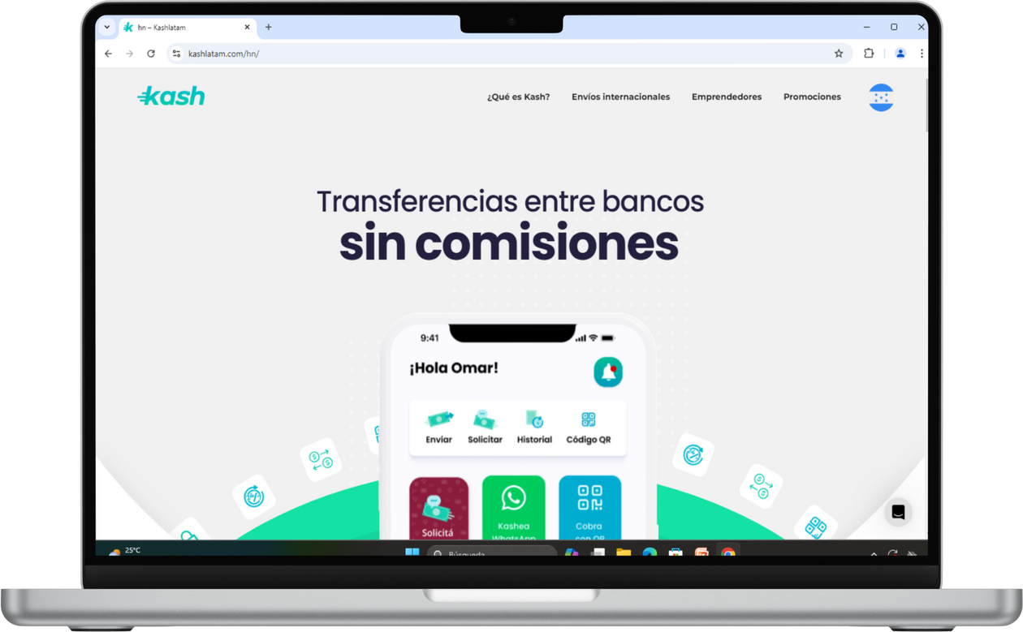
1. Navegar en Internet
1.1 Sitio Web
Kashlatam.com
El sitio web de Kash esta certificado a nivel de seguridad, verifica que tenga un candadito en el URL 🔒
Comprueba que la página donde navegas comience con https, NUNCA http
El sitio web de Kash jamás te pedirá tu contraseña o tarjeta
Kash tiene un Soporte especializado 24/7

Slide 5


1.2 Correo Electrónico
atencionalcliente@kashlatam.com
Kash cuenta con un personal especializado, que te ayudará con duda y problemas sobre la App
El correo oficial de Kash es atencionalcliente@kashlatam.com
Kash jamás te pedirá tu PIN o contraseña
Verifica que la página web a la cual redirige sea una página oficial de Kash

Slide 6

2.Redes Sociales
2.1 Facebook
#Kashhonduras
La Página de Facebook oficial de Kash tiene un candadito🔒 en el URL
No compartas datos con páginas falsas, todas las redes de Kash están certificadas🔒

Slide 7

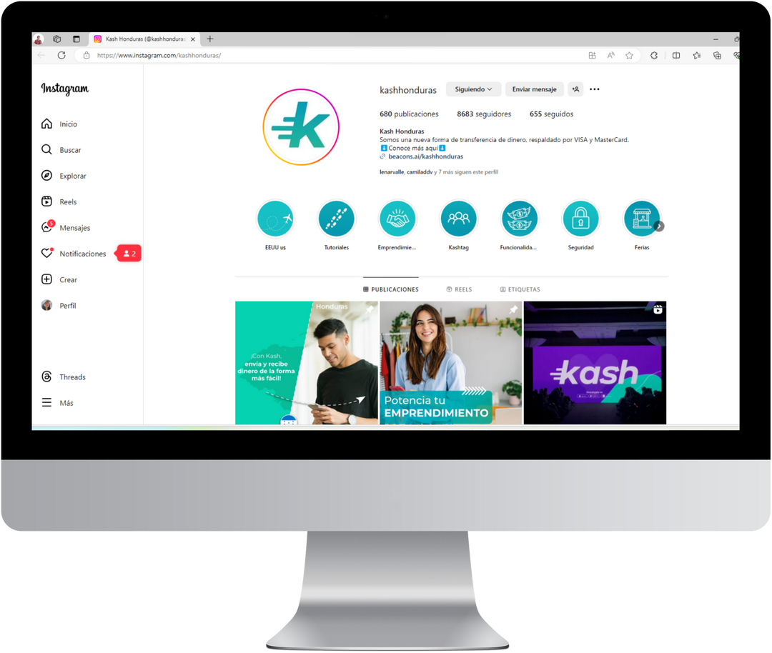
2.2 Instagram
@Kashhonduras
En el sitio asegúrate que en el URL aparezca el candadito 🔒
Las páginas sociales oficiales de Kash jamás te pedirán contraseña o tu tarjeta

Slide 8

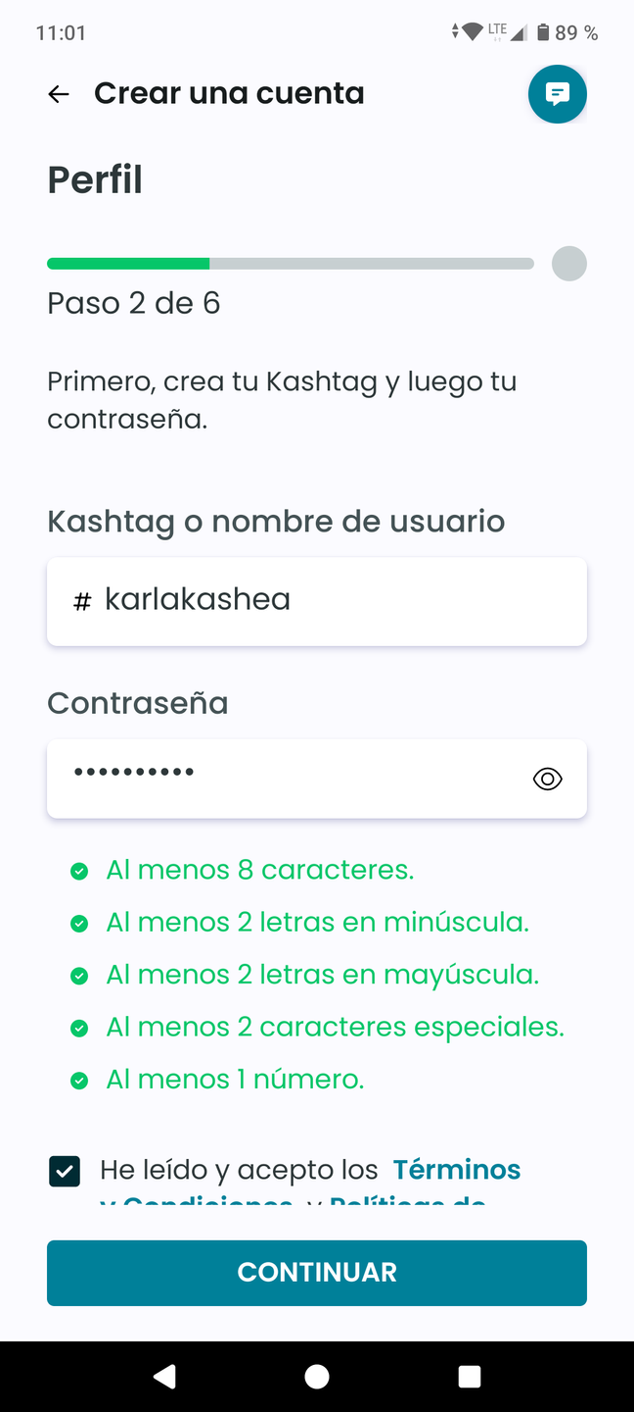


3. Seguridad Kash
3.1 Estructura de contraseña
Completa los requisitos solicitados de la contraseña para tu seguridad la cual debe de contener
  Al menos 8 caracteres
  Al menos 2 letras minuscula
  Al menos 2 letras mayusculas
  Al menos 2 caracteres especiales
  Al menos 1 numero
Ejemplo
Contraseña correcta
:CGatoss2.
Contraseña incorrecta
:Gatito

Slide 9


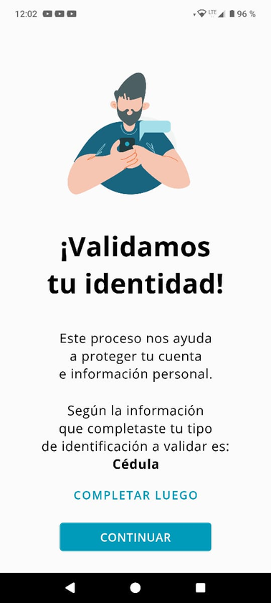
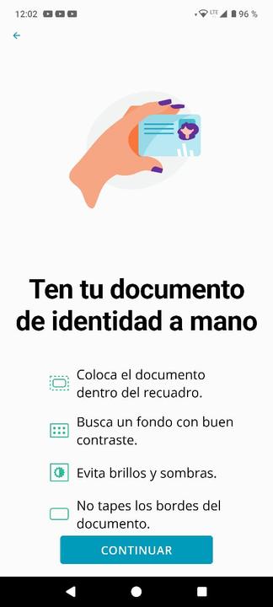
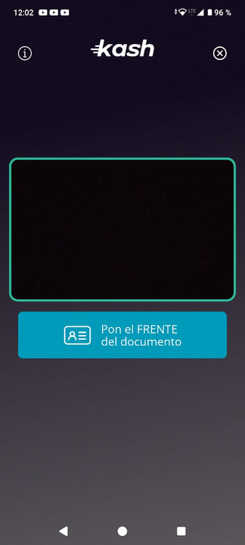
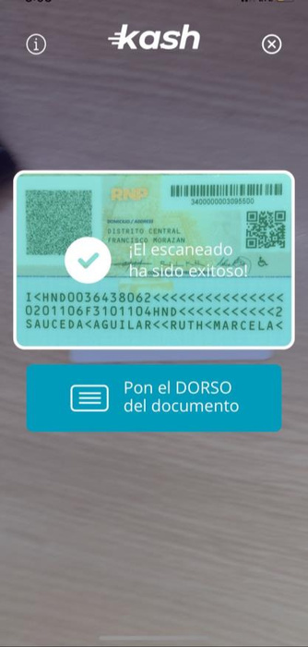

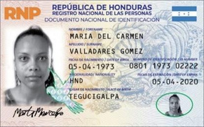
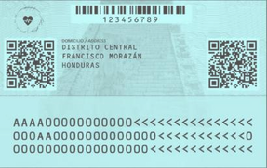
3.2 Validación de identidad
La validación permite a Kash confirmar la identidad del usuario
Paso 1
“¡Validamos tu identidad!”
Paso 2
“Identidad a la mano”
Paso 3
“Escanea tu identidad”
Paso 4
“Escanea tu identidad”

Slide 10
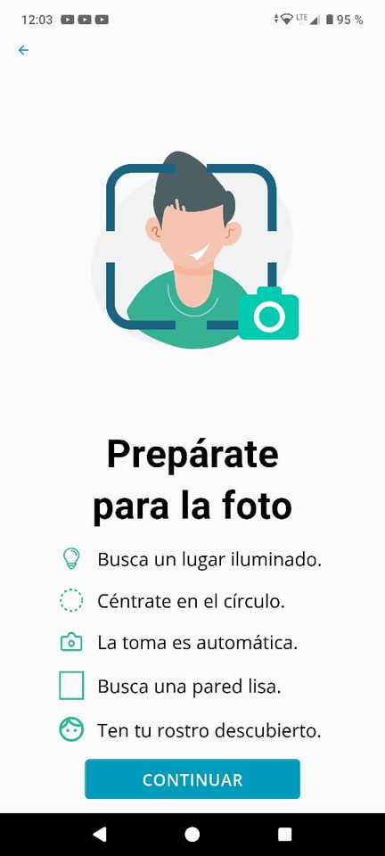
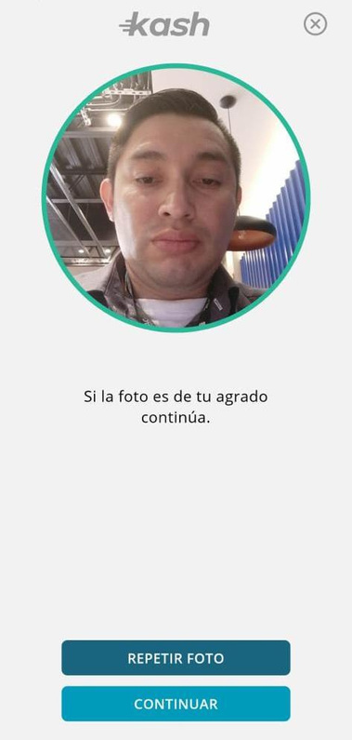
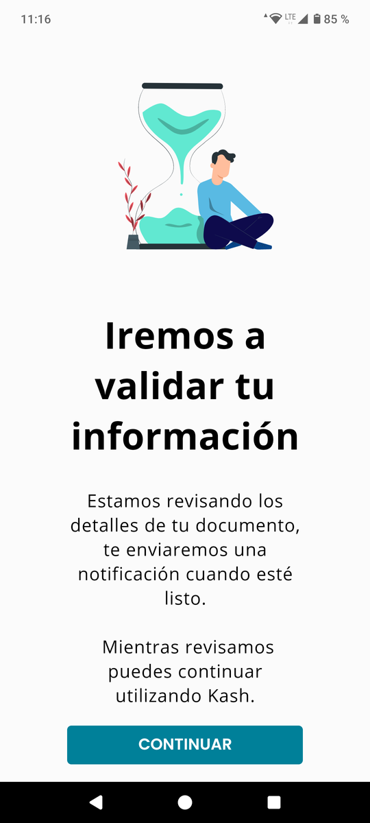

Sigue las instrucciones, toma una selfie, esto para validar que eres tú la persona que está ingresando los datos.
Paso 5
“Prepárate para la foto”
Paso 6
“Toma la fotografía ”
Paso 7
“Espera la validación final”

Slide 11
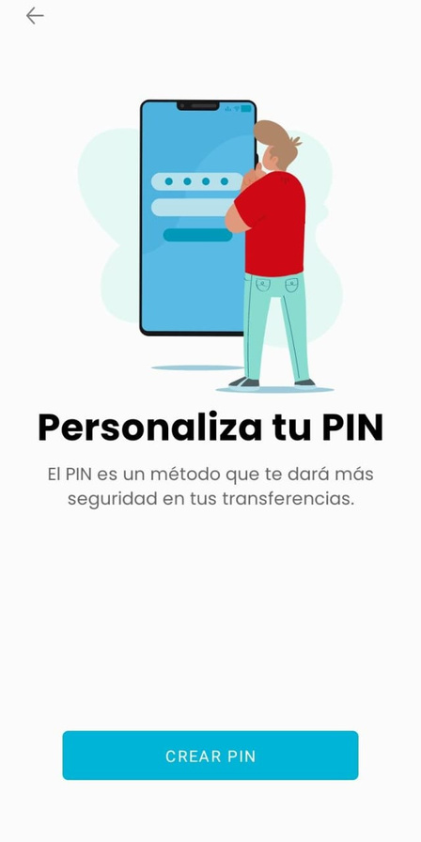
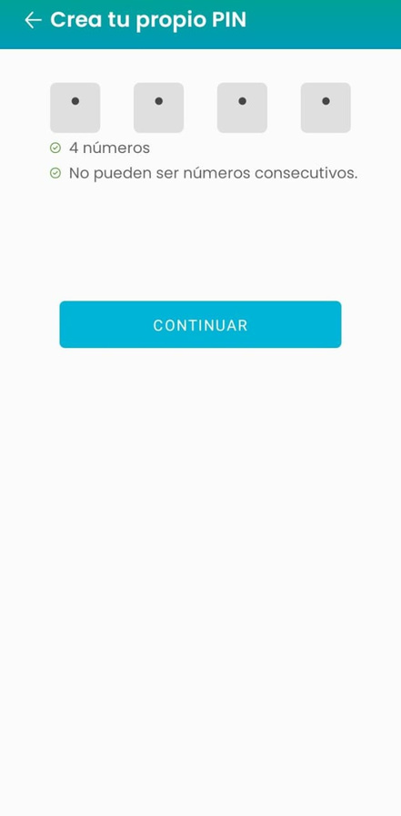
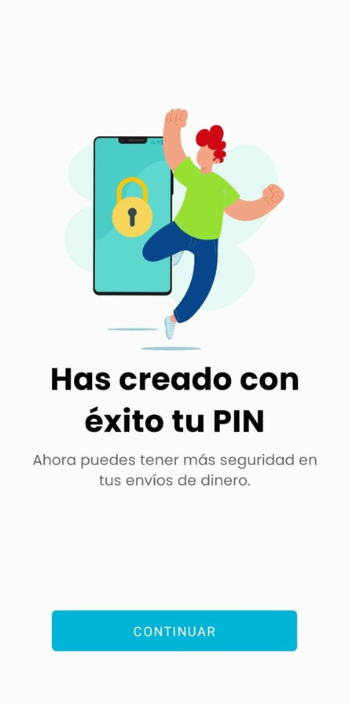
3.3 Crea tu PIN
La creación de PIN permite que el usuario realice transferencias más seguras, No compartas tu PIN con nadie
Dale clic en crear PIN
Escribe el código de tu preferencia

Slide 12
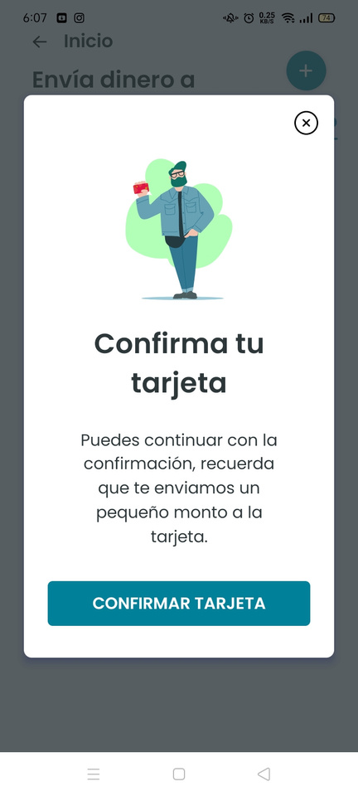
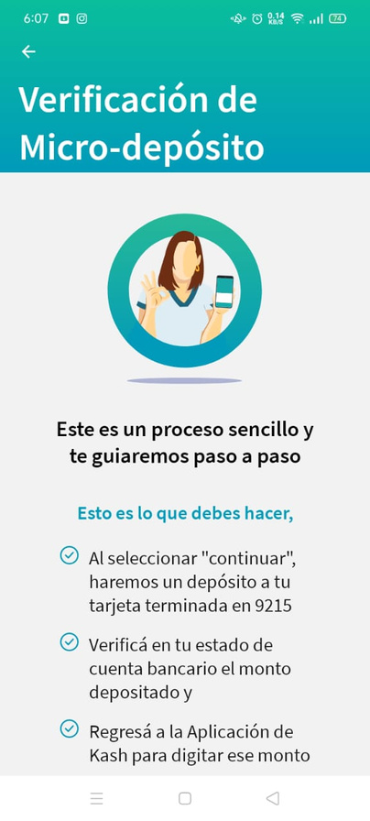
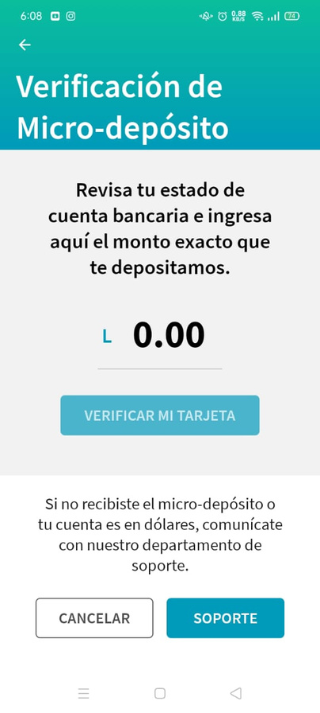
3.4 Verificación de Micro-déposito
El micro-déposito tiene como finalidad validar que el usuario sea dueño de la tarjeta ingresada
Dale clic en continuar
Presiona ¨Verificar tarjeta¨
Ingresa el monto recibido y clic en verificar

Slide 13
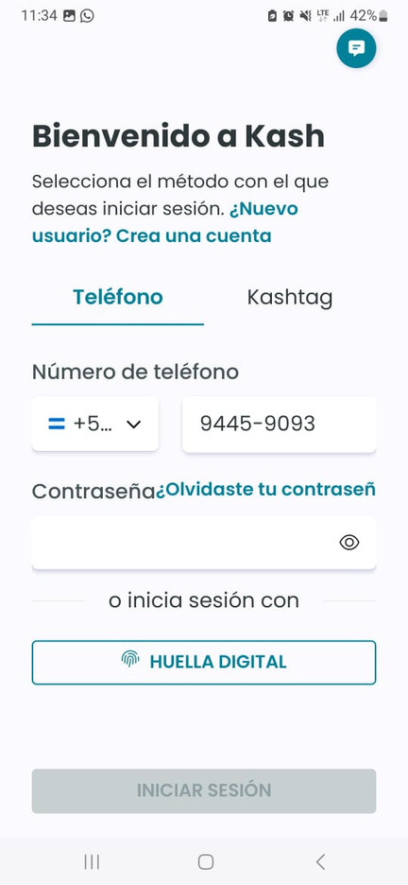
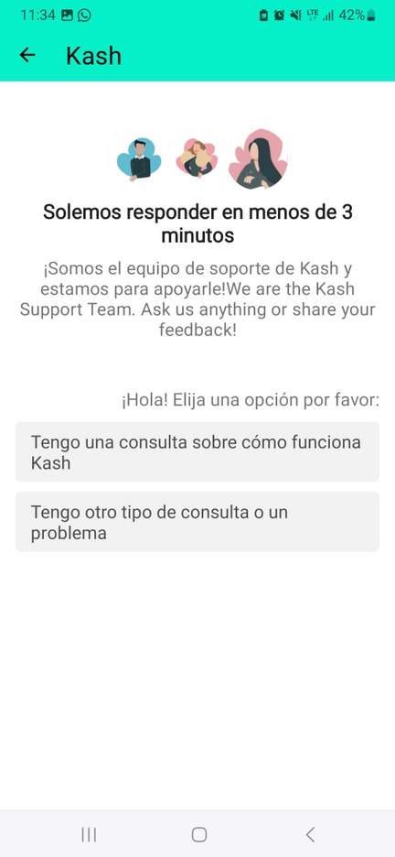

4. Ayuda
4.1 Soporte desde la página de inicio de la app Kash
Clic en el icono de mensaje
Escribe tu duda o problema acerca de Kash
Kash cuenta con un soporte especializado 24/7 que te contestará tus dudas o problemas acerca de la app

Slide 14
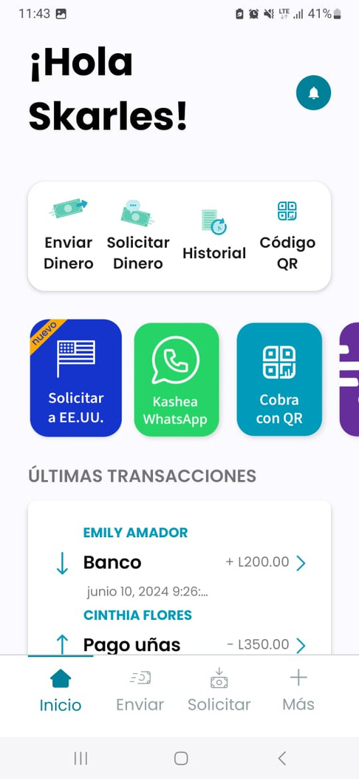
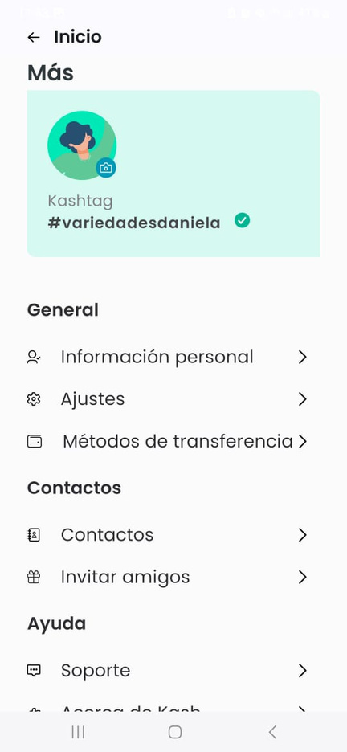
4.2 Soporte dentro de la app kash
Kash cuenta con un soporte especializado que te contestará en menos de tres minutos.
Clic en ¨Más¨
Presiona en ¨Soporte¨
Escribe tu duda o problema

Slide 15


5. WhatsApp
5.1 Contacto WhatsApp +504 9374-5827
Si tienes configurado tu PIN en Kash, Whatsapp lo solicitara para confirmar tu identidad
Verifica el número de Kash el cual es +504 9374-5827.

Slide 16
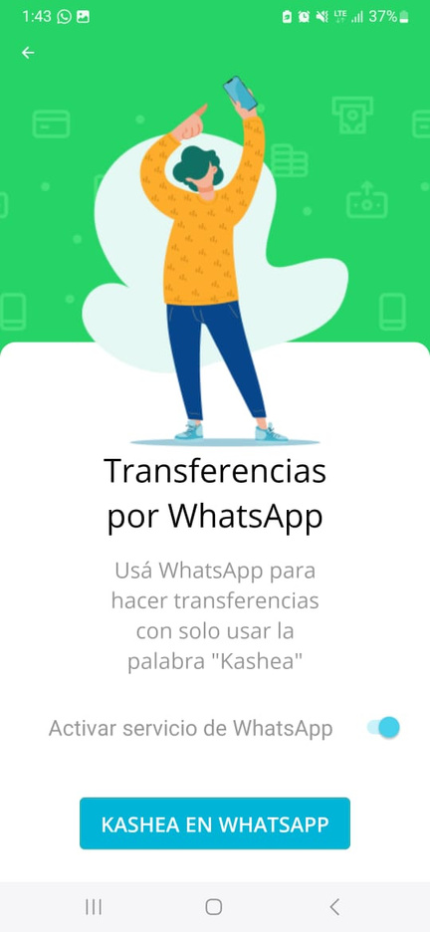
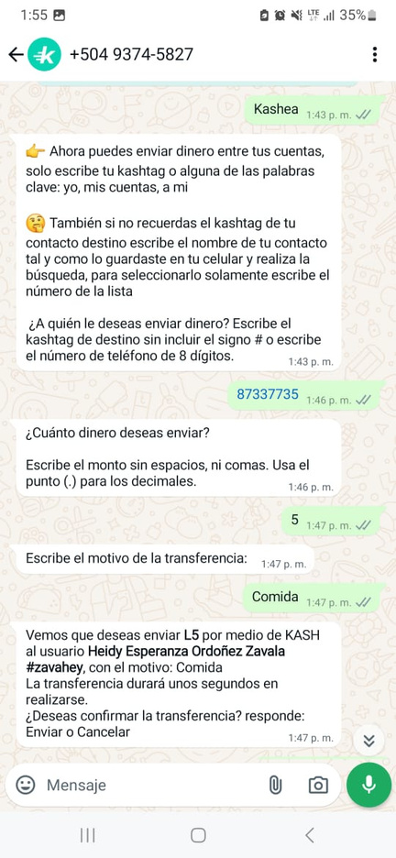
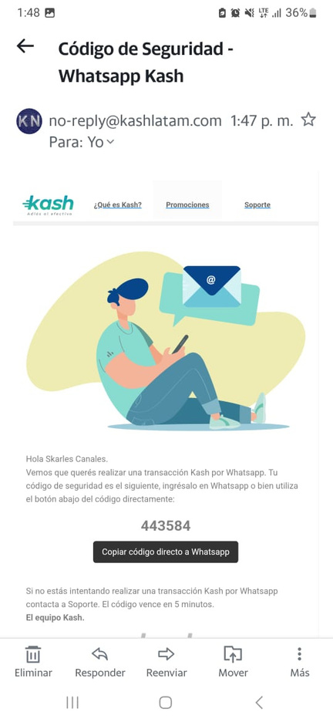
5.2 Transferencia por WhatsApp
Clic en ¨Kashea
por WhatsApp
Sigue las
instrucciones
Confirma el código de seguridad en tu correo

Slide 17


6. Recomendaciones para evitar el fraude
6.1 Evita ser víctima de fraude
  No ingresar en links o archivos adjuntos de remitentes desconocidos, sé precavido al leer correos electrónicos.
  No compartir datos personales, contraseñas, PIN o códigos de confirmación a NADIE.
  Al navegar en Internet, procura que sea sólo en páginas seguras y de confianza.​
  No introduzcas datos personales en páginas web desconocidas.

Slide 18
6.2 Los fraudes más comunes
Tipo de fraude en el que los estafadores se hacen pasar por representantes legitimos de una empresa o entidad.
Vishiting Telefónico
  Son actividades fraudulentas en las que se realizan transacciones financieras sin necesidad de tener la tarjeta física de crédito o debito.
Robos sin tarjeta
Vishiting Telefónico
Pauta Google
  Implica el uso de tecnicas engañosas para manipular sistemas de publicidad en linea.
  Este tipo de fraude en linea redirige al usuario a sitios web falsos sin su conocimiento
Pharming
  Es el engaño a los usuarios haciéndose pasar por una persona o empresa a fin de que divulguen información confidencial o transfieran sumas de dinero
Phishing

Slide 19



Descárgala en

